Slide 1



Warmly welcome teachers to the Geography 8 class observation!
Subject of History and Geography (Geography)
Teacher: Luong Thi Oanh

Slide 2



KHỞI ĐỘNG
Đ
U
Ổ
I
H
Ì
N
H
B
Ắ
T
C
H
Ữ

Slide 3

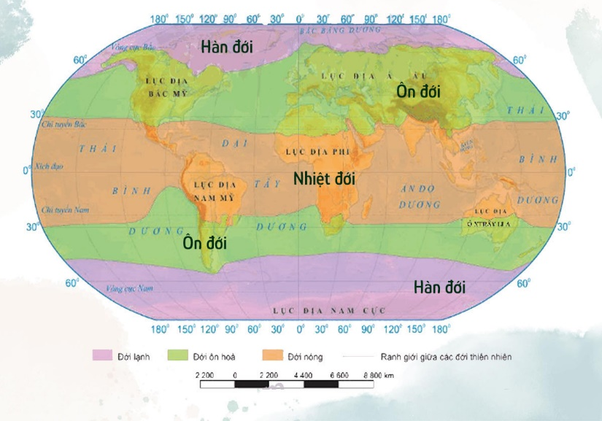
ĐÂY LÀ TÊN CỦA MỘT ĐỚI KHÍ HẬU
N
Ớ
H
I
Đ
I
Ệ
T

Slide 4
ĐÁP ÁN
N
H
I
Ệ
T
Đ
Ớ
I

Slide 5


ĐÂY LÀ MỘT KHÁI NIỆM LIÊN QUAN ĐẾN ĐỊA HÌNH
C
O
Đ
A
Ộ

Slide 6
ĐÁP ÁN
Đ
Ộ
C
A
O

Slide 7
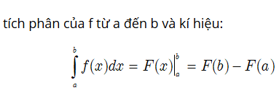
ĐÂY LÀ MỘT KHÁI NIỆM LIÊN QUAN ĐẾN KHÍ HẬU
CaCO­₃
Á
H
P
Â
N
O
H

Slide 8
ĐÁP ÁN
CaCO­₃
P
H
Â
N
H
O
Á

Slide 9
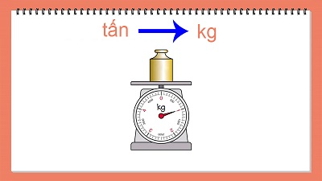

ĐÂY LÀ MỘT KHÁI NIỆM LIÊN QUAN ĐẾN KHÍ HẬU
A
Ư
L
M
N
Ợ
G
Ư

Slide 10
ĐÁP ÁN
L
Ư
Ợ
N
G
M
Ư
A

Slide 11
TIẾT 16
BÀI 4: KHÍ HẬU VIỆT NAM (Tiếp)
(Period 16th. Unit 4: The climate of Viet Nam)

Slide 12

NỘI DUNG BÀI HỌC
2. Sự phân hóa đa dạng của khí hậu Việt Nam
(mục 2c, luyện tập)

Slide 13
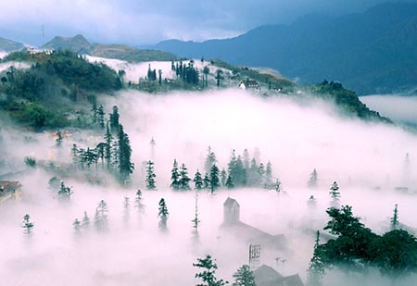
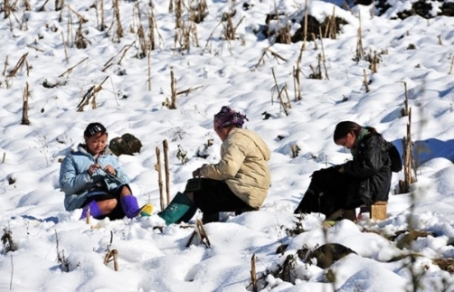
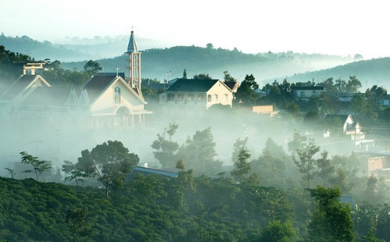

NHIỆT ĐỘ TRUNG BÌNH NĂM Ở MỘT SỐ ĐỊA ĐIỂM
Địa điểm | Độ cao (m) | Nhiệt độ trung bình năm (⁰C)
Bảo Lộc ( Lâm Đồng) | 850 | 21,5
Tam Đảo (Phú Thọ) | 897 | 18,0
Đà Lạt (Lâm Đồng) | 1513 | 17,9
Sa Pa (Lào Cai) | 1570 | 15,2
? Em hãy quan sát bảng số liệu trên và rút ra nhận xét về sự thay đổi nhiệt độ theo độ cao
Nhiệt độ thay đổi theo độ cao, càng lên cao nhiệt độ càng giảm, khí hậu càng mát mẻ
Tam Đảo
Sa-pa
Bảo Lộc
Đà Lạt

Slide 14
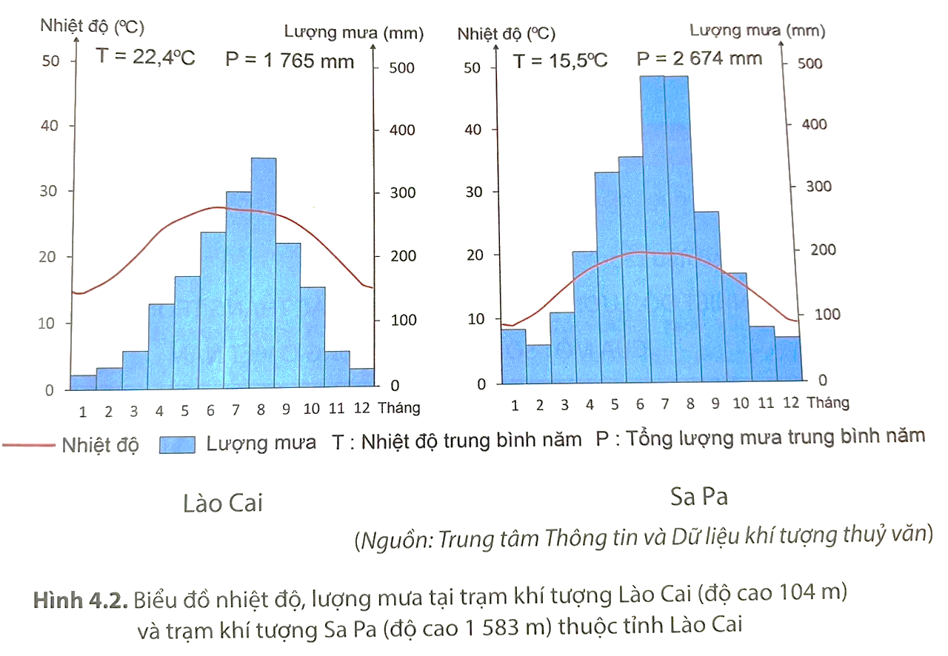
2.c. Phân hóa khí hậu theo độ cao
HOẠT ĐỘNG NHÓM
Dựa vào thông tin mục 2c và hình 4.2- trang SGK 116+117: Nhận xét nhiệt độ, lượng mưa ở hai trạm khí tượng Lào Cai và Sapa. Từ đó, nêu sự phân hóa khí hậu theo độ cao (biểu hiện, nguyên nhân)
Trạm | Lào Cai | Sa Pa
Độ cao địa hình
Nhiệt độ trung bình
Biên độ nhiệt
Tổng lượng mưa TB năm
Nhận xét chung về khí hậu

Slide 15
Nhận xét nhiệt độ, lượng mưa ở 2 trạm khí tượng Lào Cai và Sapa theo
hướng dẫn sau:
Trạm | Lào Cai | Sa Pa
Độ cao địa hình
Nhiệt độ trung bình
Biên độ nhiệt
Tổng lượng mưa TB năm
Nhận xét chung về khí hậu https://markuphero.com/new
104 m
1583 m
22,4⁰C
15,5⁰C
13⁰C
12⁰C
1765 mm
2674 mm
Độ cao thấp, có nhiệt độ cao, lượng mưa ít hơn
Độ cao lớn, có nhiệt độ thấp, lượng mưa lớn
=> Độ cao càng lớn thì nhiệt độ càng giảm, lượng mưa càng tăng.

Slide 16
Biểu hiện của khí hậu phân hóa theo độ cao
Miền Bắc
Miền Nam
Nguyên nhân:
Khí hậu ôn đới
gió mùa trên núi
Nhiệt độ TB dưới 15⁰C
Khí hậu ôn đới
gió mùa trên núi
Nhiệt độ TB dưới 15⁰C
Do càng lên cao, nhiệt độ càng giảm
2600m
2600m
Khí hậu cận nhiệt đới
gió mùa trên núi
Nhiệt độ TB dưới 25⁰C
Khí hậu cận nhiệt đới
gió mùa trên núi
Nhiệt độ TB dưới 25⁰C
900-1000m
600-700m
Khí hậu nhiệt đới gió mùa
Nhiệt độ TB trên 25⁰C
Khí hậu nhiệt đới gió mùa
Nhiệt độ TB trên 25⁰C
https://markuphero.com/new

Slide 17

Ở vùng núi cao như Sa Pa, vào mùa đông thường xảy ra băng giá, sương muối. Em hãy nêu các biện pháp giúp người dân hạn chế thiệt hại do hiện tượng này gây ra.
Notes:
- Trong trồng trọt và chăn nuôi: Cần phải che phủ nilong, rơm rạ, tưới nước vào sáng sớm để rửa sương muối cho cây trồng. Đối với chăn nuôi phải giữ ấm chuồng trại
- Đối với sinh hoạt: cần phải giữ ấm cơ thể, hạn chế ra ngoài khi trời quá lạnh, theo dõi dự báo thời tiết để chủ động phòng tránh

Slide 18

LUYỆN TẬP

Slide 19


Phiêu lưu cùng
Phiêu lưu cùng
Phiêu lưu cùng
Games | Baamboozle - Baamboozle | The Most Fun Classroom Games!
Phiêu lưu cùng

Slide 20
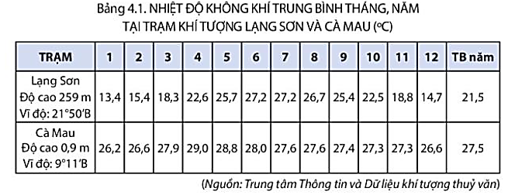
LUYỆN TẬP
Dựa vào bảng 4.1, nhận xét sự khác nhau về chế độ nhiệt (nhiệt độ trung bình năm, nhiệt độ trung bình tháng nóng nhất và tháng lạnh nhất; biên độ nhiệt năm) giữa Lạng Sơn và Cà Mau.

Slide 21
* Nhận xét
Lạng Sơn và Cà Mau có sự khác biệt lớn về nhiệt độ: Lạng Sơn (phía Bắc) nền có nhiệt độ trung bình năm, nhiệt độ trung bình tháng nóng nhất và tháng lạnh nhất thấp hơn so với Cà Mau (phía Nam). Biên độ nhiệt độ năm cao. Còn Cà Mau thì ngược lại.
Trạm khí tượng | Lạng Sơn | Cà Mau
Nhiệt độ trung bình năm | 21,5⁰C | 27,5⁰C
Nhiệt độ trung bình tháng nóng nhất | 27,2⁰C (tháng 7) | 28,8⁰C (tháng 4)
Nhiệt độ trung bình tháng lạnh nhất | 13,4⁰C (tháng 1) | 26,2⁰C (tháng 1)
Biên độ nhiệt năm | 13,8⁰C | 2,6⁰C

Slide 22


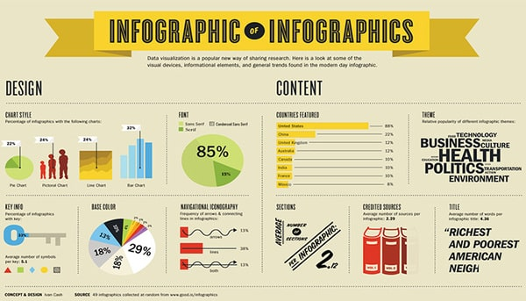

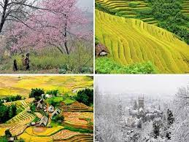
VẬN DỤNG
Địa phương em sống thuộc miền phí hậu nào?
Hãy tìm hiểu và viết báo cáo ngắn về đặc điểm khí hậu ở đó

Slide 23


HƯỚNG DẪN HỌC Ở NHÀ
1. HS tự học và tìm hiểu qua một số trang website, đường link, ...thực hiện các nhiệm vụ được giao ở phần vận dụng.
2. Trả lời các câu hỏi SGK và hoàn thiện bài tập trong vở bài tập.
3. Nghiên cứu chuẩn bị nội dung bài 5. Thực hành Phân tích biểu đồ khí hậu.

Slide 24
THE END

